Slide 1
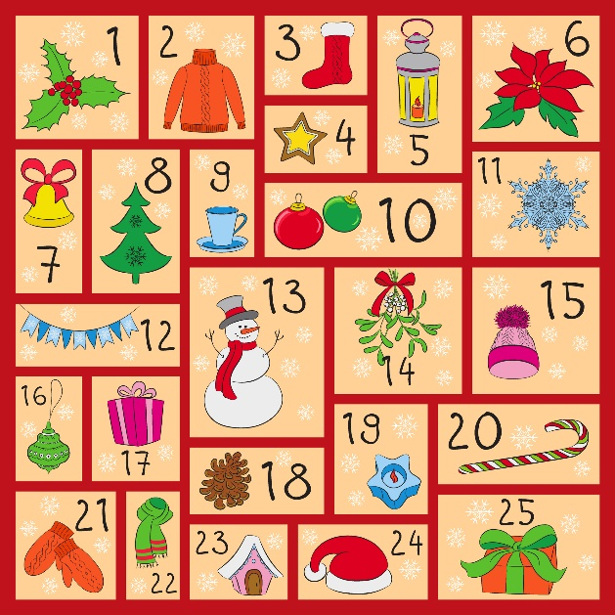
Bonjour !
Here is a French musical advent calendar for you to enjoy throughout December!
Each day, click on the date to listen to a different French Christmas song.
Tip! Click “Slide Show” then click “From Beginning”, then once the PPT is in presentation mode, click on the advent calendar below to get started.
OPTIONAL CHRISTMAS CHALLENGE: Choose one of the French Christmas songs from the virtual Advent calendar and learn it to perform to your family!
Joyeux Noël ! (Merry Christmas!)
Madame Pandit

Slide 2
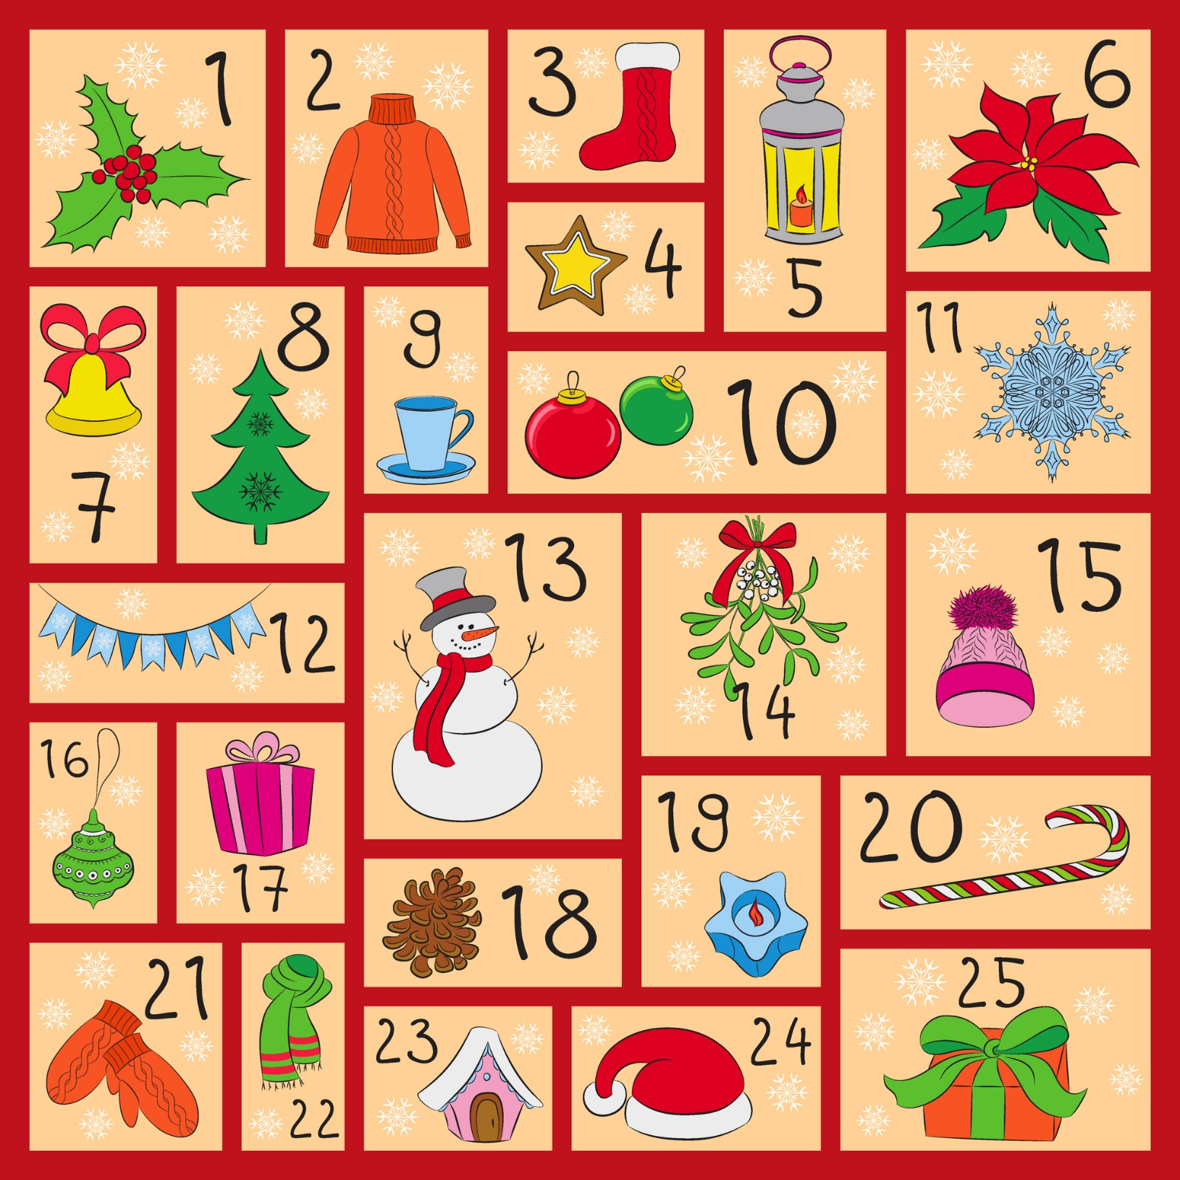
Notes:
La neige tombe https://youtu.be/Mh5RVcbsNyc
Voici un petit sapin https://youtu.be/C1kZRe9h91A
L'as tu vu ce petit bonhomme https://youtu.be/i9TWQLl2zvQ
Trotte, trotte renne rose https://youtu.be/KVmcpC6X0-0
Noël, c'est comme un rythme de jazz https://youtu.be/5VpDBtEJeKI
Quand le père Noël vient me visiter https://youtu.be/cMT7T3xVzx8
Canon de Noël https://youtu.be/1FO2kU5v6T8
Le petit lutin de Noël https://youtu.be/f3d32SAl_hQ
Petit papa Noël https://youtu.be/EW22n9F61lY
Petit Garçon https://youtu.be/dt7veKx4WlE
The little drummer boy https://youtu.be/jTLvWWkeRkI
Between the ox and the grey donkey https://youtu.be/rN6OkXdIGzo
Il tient le monde dans ses mains https://youtu.be/XyVS7D0Xjzo
The march of the Kings https://youtu.be/lGsRTnaGFP0
Noël fait danser les couleurs https://youtu.be/uPFOydneiT8
Le petit sapin https://youtu.be/xVmZtmfa3cs
Notre arbre de Noel, Matt Maxwell https://youtu.be/h81AK0-s7xM
Angels We Have Heard On High (Gloria In Excelsis Deo) https://youtu.be/yVjdGRp53_M
The Legend of Saint Nicholas in French https://youtu.be/mZZqwKZVLbE
Enfant de paix https://youtu.be/SiinCxpJxSU
Le gentil Pere Noel, Matt Maxwell https://youtu.be/mCWL8r6KhDY
Comptinette du renne de Noël - comptine à gestes https://youtu.be/uummfruG0XU
Bientôt c'est Noël https://youtu.be/_0hsITWVzpY
C'est Noël https://youtu.be/-mr_wG06D0I
Joyeux noël 2020 - Carte virtuelle de noël https://youtu.be/pz36Lmt9ak4

Slide 3
Notes:
https://www.youtube.com/playlist?list=PLx16tQGPPybVwYlMQPQuf7vHWCJv5QAGg

